Slide 1

1. Nyquist稳定性判据:
N=-q/2 (-指逆时针绕(-1,j0)旋转）
无积分环节时：
ω:0→∞时 A(0)∠ϕ(0); A(∞)∠ϕ(∞); ϕ(-180°)? 中间的变化趋势？
有积分环节时：
ω:0→0+ → ∞：
$$G\left(s\right)=\frac{50(0.6s+1)}{s^{2}(4s+1)}$$
2.什么是相位裕量？其物理含义是什么？其与稳定性的关系如何？
3.在Bode图上如何找相位裕量和增益裕量？
4.
试估计：高频处对数幅频特性的斜率是多少dB/dec？
高频处对数相频特性的相位是多少度

Slide 2
第5章 控制系统的设计和校正
5.1 系统设计概述
5.2 PID控制规律
5.3 PID控制规律的实现
5.4 频率法设计和校正
5.5 并联校正和复合校正（自学）

Slide 3
5.1 系统设计概述
控制系统设计的基本任务
根据被控对象及其控制要求，选择适当的控制器及控制规律设计一个满足给定性能指标的控制系统。
具体而言，控制系统的设计任务是在已知被控对象的特性和系统的性能指标条件下设计系统的控制部分（控制器）。
闭环系统的控制部分一般包括测量元件、比较元件、放大元件、执行元件等。

Slide 4
给定信号
比较
u₁
+
Δu
减速器
+
u₂
电压
放大器
功率
放大器
执行
电动机
热电偶
调压器
加热电阻丝
~220V
恒温箱自动控制系统

Slide 5
测量、给定、比较、放大及执行元件与被控对象一起构成系统的基本组成部分(固有部分)，固有部分除增益可调外，其余结构和参数一般不能任意改变。
由固有部分组成的系统往往不能同时满足各项性能的要求，甚至不稳定。尽管增益可调，但大多数情况下，只调整增益不能使系统的性能得到充分地改变，以满足给定的性能指标。

Slide 6
例：
已知控制系统的开环传递函数为：
我们希望闭环系统能满足如下要求：
单位斜坡信号作用下的误差不超过输入信号斜率的0.32% 。
2. 最大超调量不超过20%。

Slide 7
解：
由前面的知识知，稳态误差和增益值有直接的关系，因此为满足第1个要求，我们可计算出K值为：
对于第2个要求，M_{p}≤20%，我们知道Mp与ξ一一对应，可查出ξ=0.45 ，根据时域和频域的对应关系，可求出相位裕量γ ≈100ξ=45°。
现在我们绘制Bode图来看一下仅靠调整K值能否满足两个性能要求。
1). 检验当 K=316时的相位裕量值;
2) 若相位裕量不满足要求, 确定能满足要求的K值。

Slide 8
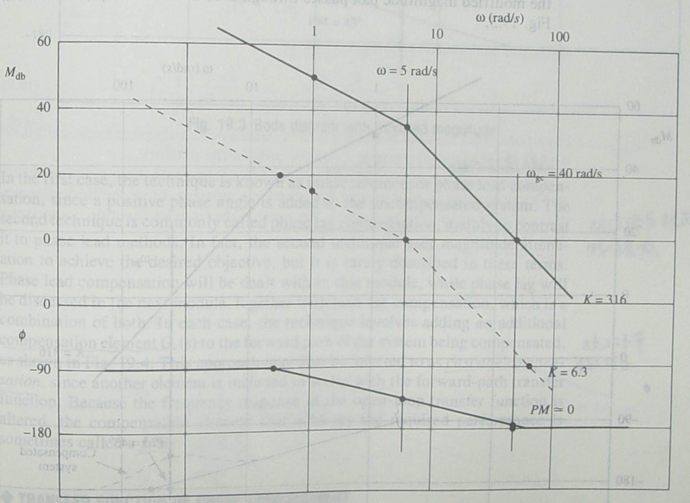
Move down
by 34 dB

Slide 9
显然，仅靠调整增益值k来满足系统的多个性能要求是不可能的，必须通过其它手段，即引入校正装置，来使系统的各项性能指标满足要求。
校正(补偿)：通过改变系统结构，或在系统中增加附加装置或元件(校正装置)，对已有的系统（固有部分）进行再设计使之满足性能要求。
校正是控制系统设计的基本技术，控制系统的设计一般都需通过校正这一步骤才能最终完成。从这个意义上讲，控制系统的设计本质上是寻找合适的校正装置。

Slide 10
控制系统的校正方式
串联校正
X_{i}(s)
X_{o}(s)
G_{c}(s)
G (s)
H(s)
并联校正（反馈校正）
X_{i}(s)
X_{o}(s)
G₁(s)
G₂(s)
G₃(s)
G_{c}(s)
H(s)

Slide 11
复合（前馈、顺馈）校正
G_{c}(s)
X_{i}(s)
X_{o}(s)
G₁(s)
G₂(s)
H(s)
N(s)
G_{c}(s)
X_{i}(s)
X_{o}(s)
G₁(s)
G₂(s)
H(s)

Slide 12
控制系统的校正方法
分析法（试探法）
直观、设计的校正装置物理上易于实现。
综合法（期望特性法）
根据性能指标要求确定系统期望的开环特性，再与原有开环特性进行比较，从而确定校正方式、校正装置的形式及参数。
分析法或者综合法都可应用根轨迹法和频率响应法实现。

Slide 13
频率响应设计法的优点
频率特性图可以清楚表明系统改变性能指
标的方向；
频域设计通常通过Bode图进行，由于Bode
图的取对数操作，当采用串联校正时， 使
得校正后系统的Bode图即为原有系统Bode
图和校正装置的Bode图直接相加，处理起
来十分简单；
在涉及到高频噪声时，频域法设计比其他
方法更为方便。

Slide 14
第5章 控制系统的设计和校正
5.1 系统设计概述
5.2 PID控制规律
5.3 PID控制规律的实现
5.4 频率法设计和校正
5.5 并联校正和复合校正（自学）

Slide 15
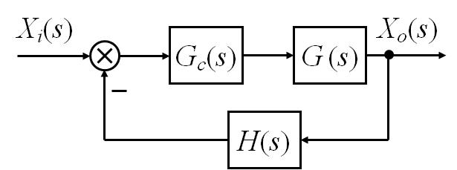
5.2 PID控制规律
PID：Proportional Integral Derivative
PID控制：对偏差信号ε (t)进行比例、积分和微分运算变换后形成的一种控制规律。
其中： K_{p}ε (t) —— 比例控制项， K_{p}为比例系数

Slide 16
—— 积分控制项，T_{i}为积
分时间常数；
—— 微分控制项，T_{d}为微
分时间常数；
PID控制的传递函数：

Slide 17
在很多情形下，PID 控制并不一定需要全部的三项控制作用，而是可以方便灵活地改变控制策略，实施P、PI、PD 或PID 控制。显然，比例控制部分是必不可少的。
PID 不仅适用于数学模型已知的控制系统，而且对大多数数学模型难以确定的工业过程也可应用。并且，随着计算机技术的迅速发展，数字PID 控制也已得到广泛和成功的应用。

Slide 18
P控制（比例控制）
P控制器的输出u(t)与偏差ε (t)之间的关系为：
比例控制器实质是一种增益可调的放大器。
X_{i}(s)
ε (s)
K_{p}
U(s)
G (s)
X_{o}(s)
H(s)

Slide 19
0
-20
已校正
L(ω)
dB
0
-20
-40
未校正
ω'_{c}
0
ω_{c}
-40
0°
ϕ (ω)
-90°
γ (ω'_{c})
γ (ω_{c})
-180°
ω (rad/s)
若原系统频率特性为L₀(ω)、ϕ₀(ω)，则加入P控制串联校正后：

Slide 20
P控制对系统性能的影响：
K_{p}>1
开环增益加大，稳态误差减小；
幅值穿越频率增大，过渡过程时间缩短；
系统稳定程度变差。只有原系统稳定裕量充
分大时才采用比例控制。
K_{p}<1
与K_{p}>1时，对系统性能的影响正好相反。

Slide 21
PI控制（比例加积分控制）
其中K_{p}、T_{i} 均可调。调节T_{i} 影响积分控制作用；调节K_{p}既影响控制作用的比例部分，又影响积分部分。
由于存在积分控制，PI控制器具有记忆功能。
ε (t)
u(t)
PI控制
1
只有P控制
K_{p}
0
t₀
t
0
t₀
t

Slide 22
PI控制对系统性能的影响
X_{i}(s)
ε (s)
U(s)
G(s)
X_{o}(s)
H(s)

Slide 23
K_{p}＝1
已校正
未校正
0
L(ω)/dB
-20
ω_{c}
0
1/T_{i}
-40
PI校正装置：K_{p}＝1
0°
未校正
ϕ(ω)
γ₁(ω_{c})
-90°
已校正
γ₂(ω_{c})
-180°
ω (rad/s)
系统型次提高，稳态性能改善。
相位裕量减小，稳定程度变差。

Slide 24
K_{p}< 1
已校正
-20
未校正
L(ω)/dB
-40
0
-20
ω'_{c}
-40
ω_{c}
1/T_{i}
-40
-60
PI校正装置：K_{p}< 1
-60
0°
未校正
-90°
ϕ(ω)
已校正
γ (ω'_{c})
γ (ω_{c})
-180°
-270°
ω (rad/s)

Slide 25
系统型次提高，稳态性能改善
系统从不稳定变为稳定
ω_{c}减小，快速性变差
显然，由于 ，导致引入PI控制器后，系统的相位滞后增加，因此，若要通过PI控制器改善系统的稳定性，必须有K_{p}< 1，以降低系统的幅值穿越频率。
综上所述：PI控制器通过引入积分控制作用以改善系统的稳态性能，而通过比例控制作用来调节积分作用所导致相角滞后对系统的稳定性所带来的不利影响。

Slide 26
PD控制（比例加微分控制）
ε (t)
u(t)
PD控制
速度
信号
T_{d}
只有P控制
0
t
0
t
微分控制具有预测特性。T_{d} 就是微分控制作用超前于比例控制作用效果的时间间隔。但须指出微分控制不可能预测任何尚未发生的作用。

Slide 27
PD控制对系统性能的影响
X_{i}(s)
ε (s)
U(s)
G(s)
X_{o}(s)
H(s)

Slide 28
PD校正装置
-20
+20
L(ω)/dB
0
ω'_{c}
0
ω_{c}
1/T_{d}
-40
-40
已校正
-60
未校正
PD校正装置
90°
0°
ϕ(ω)
γ (ω'_{c})
-90°
已校正
-180°
γ (ω_{c})
未校正
-270°
ω (rad/s)

Slide 29
相位裕量增加(因为ϕ_{c}(ω)>0)，稳定性提高；
ω_{c}增大，快速性提高；
K_{p}＝1时，系统的稳态性能没有变化；
高频段增益上升，降低了系统抗干扰的能力。
综上所述，PD控制通过引入微分作用改善了系统的动态性能。 但须注意，微分控制仅仅在系统的瞬态过程中起作用，一般不单独使用。

Slide 30
PID控制（比例积分微分控制）
ε (t)
u(t)
PID控制
PD控制
速度
信号
只有P控制
0
t
0
t

Slide 31
当取K_{p}＝1时，PID控制器的频率特性为：
令： ，
通常，PID 控制器中积分控制作用发生在系统的低频段，以提高系统的稳态性能；而微分控制作用处于系统的中频段，以改善系统的动态性能，因此，有ω_{i} < ω_{d}（即T_{i} > T_{d} ）。

Slide 32
于是，近似有：

Slide 33
已校正
-40
-20
L(ω)/dB
-20
-40
-20
+20
ω'_{c}
0
ω_{c}
-40
1/T_{i}
1/T_{d}
PID校正装置
-60
未校正
90°
PID校正装置
0°
ϕ(ω)
未校正
已校正
-90°
γ (ω'_{c})
-180°
γ (ω_{c})
-270°
ω (rad/s)

Slide 34
PID控制器综合了比例控制、积分控制和微分控制各自的优点：
在低频段，PID控制器通过积分控制作用改善了系统的稳态性能；
在中频段，PID控制器通过微分控制作用，有效地提高了系统的动态性能。

Slide 35
第5章 控制系统的设计和校正
5.1 系统设计概述
5.2 PID控制规律
5.3 PID控制规律的实现
5.4 频率法设计和校正
5.5 并联校正和复合校正（自学）

Slide 36
5.3 PID控制规律的实现（校正装置）
PD控制规律的实现
PD校正装置
C₁
R₂
u_{i}(t)
A
u_{o}(t)
a
R₁

Slide 37
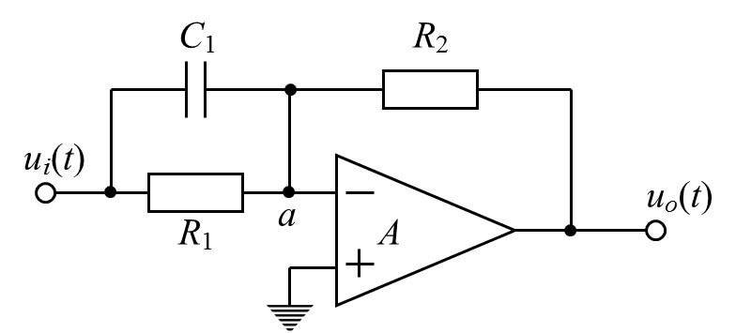
近似PD校正装置
无源阻容网络
C₁
R₁
，
u_{i}(t)
R₂
u_{o}(t)
若： ，则

Slide 38
一般取α_{i} ≤ 20。该阻容网络只能近似地实现PD控制。该网络通常也被称为实用微分校正电路。
机械网络
x_{i}(t)
C₁
K₁
x_{o}(t)
K₂

